Slide 1

Ce isal ‘Kahoot!’ ?
Kahoot! al è une plateforme di ‘Blended Learning’, di stamp colaboratîf che e permet ai fruts di creâ e doprâ, a titul gratuit, test, quiz, discussions, sondaçs on line.

Slide 2
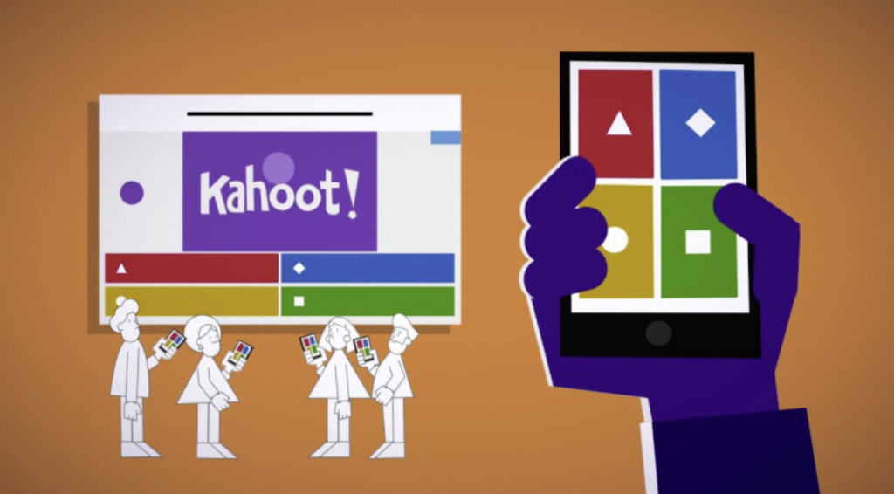
Chest ‘tool’ al è par inglês ma la interface e je semplice e i comants a son intuitîfs.
Duncje no tu âs di scoragjâti, regjistriti sul sît
https://getkahoot.com/
e prove a doprâlu, al è pardabon facil.
Il tutorial ti permetarà di vê une vuide par un prin svicinament.

Slide 3
Parcè doprâ ‘Kahoot!’ ?
Al pues sei doprât:
- par atuâ la Didatiche Ribaltade (Flipped Classroom),
- par verificâ la comprension inte valutazion formative,
- par monitorâ i progrès di ogni arlêf viers i obietîfs di aprendiment,
- par identificâ i ponts di fuarce e di debilece rispiet a un argoment,
par individuâ i setôrs li che i arlêfs a podaressin vê beneficis
di un aprofondiment cul insegnant e, se al covente, jemplâ
lis lôr lacunis.

Slide 4
Kahoot! al è util ancje par introdusi gnûfs argoments e judâ tal aprendiment di gnûfs concets!
Cuai beneficis pe didatiche?
Al pues jessi un jutori…
par fâ esercitazions prin di une verifiche,
par organizâ sfidis cun altris classis,
par cjapâ sù opinions in ativitâts di indagjin,
par tirâ dongje ideis,
par facilitâ la discussion, o ancje dome …
par fâ in classe une ativitât divertente che e interompi
il dran dran di ogni dì e che e coinvolzi ducj.

